Slide 1
代码测试
测试人：张琪

Slide 2
目 录
CONTENTS
01
02
Form1
Form2
03
04
主界面
商城界面

Slide 3
Form1
using System;
using System.Windows.Forms;
namespace 登陆注册
{
public partial class Form1 : Form
{
public Form1()
{
InitializeComponent();
}
private void button1_Click(object sender, EventArgs e)
{
//获取窗体参数
string name = textBox1.Text;
string sex = radioButton2.Checked ? "女" : "男";
//读取存放账号的文件。遍历遍历查询账号是否存在。
主界面 zjm = new 主界面();
zjm.Show();
}
private void button2_Click(object sender, EventArgs e)
{
//跳转到注册页面
Form2 f2 = new Form2();
f2.Show();
this.Hide();
}
}
}

Slide 4
Form2
using System;
using System.Windows.Forms;
namespace 登陆注册
{
public partial class Form2 : Form
{
public Form2()
{
InitializeComponent();
}
private void button1_Click(object sender, EventArgs e)
{
//获取参数
string name = textBox1.Text;
string sex = radioButton2.Checked ? "女" : "男";
//先判断输入的用户名是否合法
//将用户名和性别存放到文件中
//返回登陆界面
Form1 f1 = new Form1();
f1.Show();
this.Close();
}
}
}

Slide 5
主界面
{
//判断好感度值，决定猫做什么行为和奖励
//好感度小于60
if(lovely < 60)
{
//撸猫动作
if(option == 1) { cat.ignore(); }
//喂食动作
else if(option == 2) { cat.eat(); }
//铲屎动作
else if(option == 3) { cat.walking(); }
}
//好感度大于60小于100
else if(lovely >= 60 && lovely < 100)
{
//撸猫动作
if (option == 1) { cat.ceng(); }
//喂食动作
else if (option == 2) { cat.eat(); cat.jiao(); }
//铲屎动作
else if (option == 3) { cat.walking(); cat.jiao(); }
}
//好感度大于100
else if(lovely >= 100)
{
//撸猫动作
if (option == 1) { cat.ceng(); cat.dagun(); }
//喂食动作
else if (option == 2) { cat.eat(); cat.jiao(); cat.ceng(); }
//铲屎动作
else if (option == 3) { cat.walking(); cat.jiao(); }
}
}
namespace 登陆注册
{
public partial class 主界面 : Form
{
//创建对象
People people = new People();
Cat cat = new Cat();
//猫的行为
//lovely，当前猫的好感度
//option，当前人对猫的动作
//cat,当前对哪只猫做动作
public void catXingWei(int lovely, int option, Cat cat)

Slide 6
主界面
//获取奖励方法
public void reward(int lovely)
{
//判断当前好感度值
if(lovely >= 20 && lovely < 40)
{
MessageBox.Show("弹出故事框");
}
if(lovely >= 40)
{
MessageBox.Show("收到合影");
}
}
public 主界面()
{
InitializeComponent();
people.products.Add("干猫粮", 5);
people.products.Add("湿猫粮", 5);
people.products.Add("营养膏", 5);
}
public 主界面(People p1)
{
InitializeComponent();
people = p1;
}
//撸猫方法
private void button1_Click(object sender, EventArgs e)
{
cat.lovely += 5;
people.money += 5;
MessageBox.Show("猫的友好度：" + cat.lovely); catXingWei(cat.lovely,1,cat);
reward(cat.lovely);
}
//喂食方法
private void button2_Click(object sender, EventArgs e)
{
//用户选择喂食的东西
string foodname = comboBox1.Text;
MessageBox.Show(foodname);
//判断是什么食物，增加的好感度不一样
if ("干猫粮".Equals(foodname))
{
if (people.products["干猫粮"] > 0)
{
catXingWei(cat.lovely, 2, cat);
cat.lovely += 10;
people.products["干猫粮"] -= 1;
MessageBox.Show("干猫粮数量" + people.products["干猫粮"]);
}
else { MessageBox.Show("你没有干猫粮了"); }
}

Slide 7
else if ("湿猫粮".Equals(foodname))
{
if (people.products["湿猫粮"] > 0)
{
catXingWei(cat.lovely, 2, cat);
cat.lovely += 15;
people.products["湿猫粮"] -= 1;
}
else { MessageBox.Show("你没有湿猫粮了"); }
}
else if ("营养膏".Equals(foodname))
{
if (people.products["营养膏"] > 0)
{
catXingWei(cat.lovely, 2, cat);
cat.lovely += 20;
people.products["营养膏"] -= 1;
}
else { MessageBox.Show("你没有营养膏了"); }
}
else { MessageBox.Show("你没有选择食物"); }
MessageBox.Show("猫的友好度：" + cat.lovely);
reward(cat.lovely);
}
主界面

Slide 8
//铲屎方法
private void button3_Click(object sender, EventArgs e)
{
cat.lovely += 5;
people.money += 5;
MessageBox.Show("猫的友好度：" + cat.lovely);
catXingWei(cat.lovely, 3, cat);
reward(cat.lovely);
}
//商城方法
private void button4_Click(object sender, EventArgs e)
{
商城 sc = new 商城(people);
sc.Show();
this.Hide();
}
private void 主界面_Load(object sender, EventArgs e)
{
}
}
}
public class People
{
//姓名
public string name { set; get; }
//性别
public string sex { set; get; }
//金币，初始100
public int money { set; get; } = 100;
//拥有的商品
public Dictionary<String, int> products = new Dictionary<string, int>();
}
主界面

Slide 9
//猫
public class Cat
{
//猫的一些属性
//好感度
public int lovely { set; get; } = 0;
public int hunger { set; get; } = 0;
//不理睬方法
public void ignore()
{
MessageBox.Show("猫不理睬你，哼哼哼！");
}
//吃饭方法
public void eat()
{
MessageBox.Show("猫开始吃饭了！");
}
//走路的方法
public void walking()
{
MessageBox.Show("猫正在四处走路");
}
//蹭蹭方法
public void ceng()
{
MessageBox.Show("猫蹭了蹭你");
}
//叫唤方法
public void jiao()
{
MessageBox.Show("猫对你叫唤了一声");
}
//打滚方法
public void dagun()
{
MessageBox.Show("猫在地上打滚");
}
//便便方法
public void bianbian()
{
MessageBox.Show("猫去便便了");
}
}
主界面

Slide 10
using System;
using System.Collections.Generic;
using System.ComponentModel;
using System.Data;
using System.Drawing;
using System.Linq;
using System.Text;
using System.Windows.Forms;
namespace 登陆注册
{
public partial class 商城 : Form
{
//创建对象
People p1 = new People();
public 商城()
{
InitializeComponent();
}
public 商城(People people)
{
InitializeComponent();
p1 = people;
}
//购买干猫粮
private void button1_Click(object sender, EventArgs e)
{
//判断用户金币是否足够
if(p1.money >= 20)
{
//用户的干猫粮数量加1
p1.products["干猫粮"] += 1;
//用户的金币数量减少20
p1.money -= 20;
}
else
{
MessageBox.Show("你的金币不足！");
}
}
//购买湿猫粮
private void button2_Click(object sender, EventArgs e)
{
//判断用户金币是否足够
if (p1.money >= 20)
{
//用户的湿猫粮数量加1
p1.products["湿猫粮"] += 1;
//用户的金币数量减少30
p1.money -= 30;
}
商城界面

Slide 11
else
{
MessageBox.Show("你的金币不足！");
}
}
//购买营养膏
private void button3_Click(object sender, EventArgs e)
{
//判断用户金币是否足够
if (p1.money >= 20)
{
//用户的营养膏数量加1
p1.products["营养膏"] += 1;
//用户的金币数量减少50
p1.money -= 50;
}
else
{
MessageBox.Show("你的金币不足！");
}
}
//返回主界面
private void button4_Click(object sender, EventArgs e)
{
主界面 zjm = new 主界面(p1);
zjm.Show();
this.Close();
}
}
}
商城界面

Slide 12
测试用例：
登录名：1
喂食：营养膏
登录名：1
撸猫
登录名：1
铲屎

Slide 13
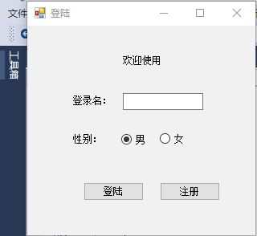
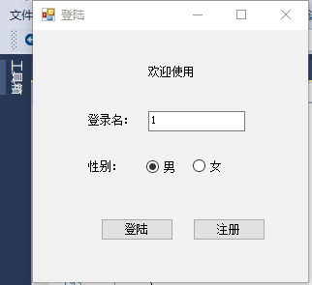

Slide 14
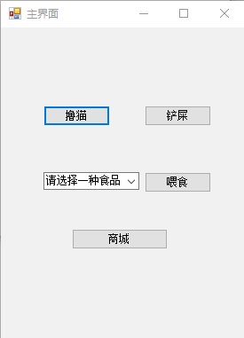
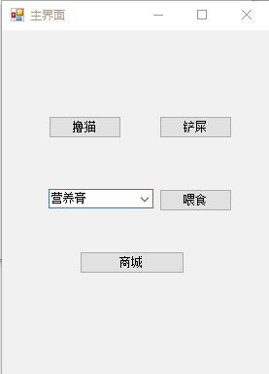

Slide 15
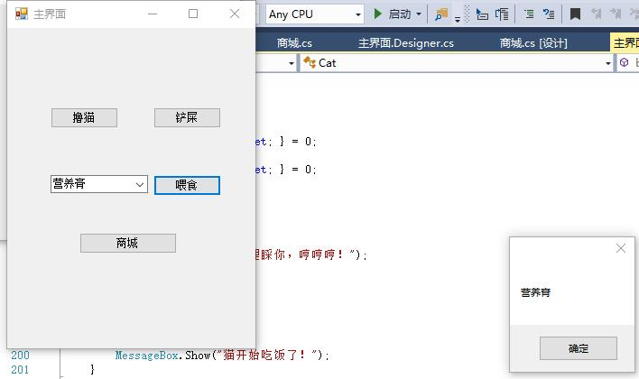

Slide 16
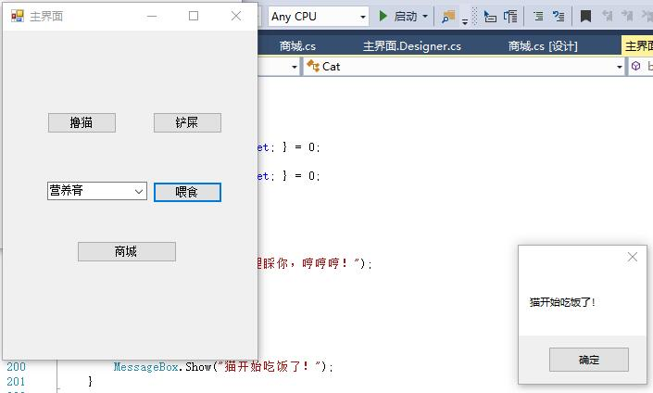

Slide 17
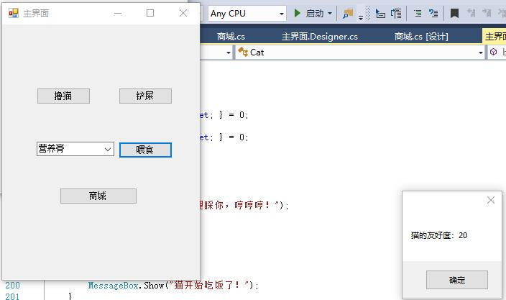

Slide 18
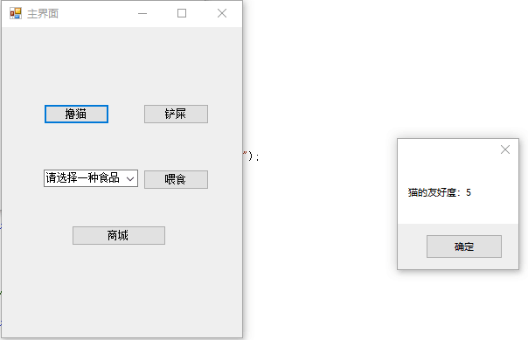

Slide 19
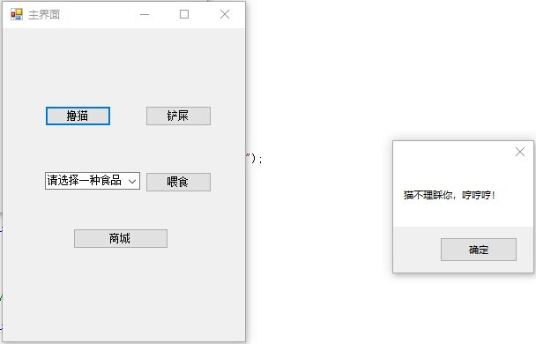

Slide 20
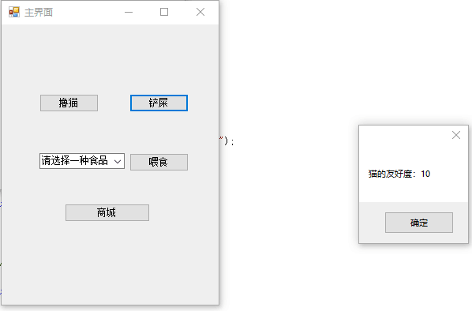

Slide 21
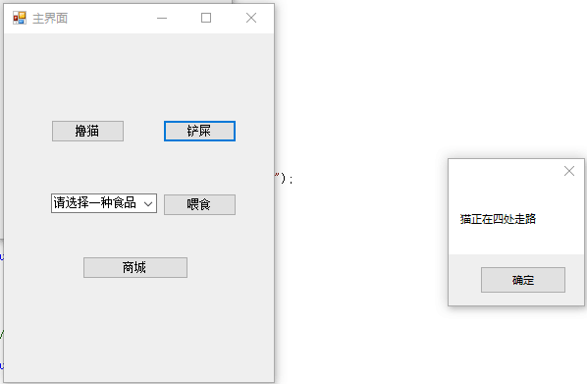

Slide 22
张琪：
PPT、代码测试
7分
王淑雯：
代码完善
7分

Slide 23
谢谢观看

